Slide 1


Certificación de Competencias Lingüísticas
Global Learning Consulting Canada (GLCC)

Slide 2

ACERCA DE GLCC
Global e-Learning Consulting Latinoamérica S.A. de C.V. (GLCC) es una empresa Mexicana-Canadiense con operación en México, representada en Canadá a través de GL Consulting Canada Corporation.
Ha sido acreditado por la Secretaría de Educación Pública (SEP) como instancia evaluadora para la emisión de la Certificación Nacional de Nivel de Idioma (CeNNI), con aval del Colegio Profesional en la Enseñanza del Inglés, A.C. (COPEI), a través de sus evaluaciones denominadas GLCC English Academy PT y GLCC English Test (ambas propiedades de GLCC).
Del portafolio de clientes de GLCC:
Asociación Nacional de Universidades e Instituciones de Educación Superior (ANUIES);
Escuelas Normales;
Instituto Tecnológico Nacional de México;
Colegio Nacional de Educación Profesional Técnica (CONALEP);
Fundación para el Desarrollo Educativo, de la Investigación y Superación Profesional de los Maestros A.C. (operada por el SNTE)

Slide 3
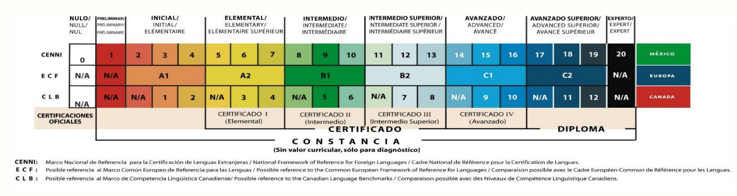
Tabla de Referencia de la CENNI

Slide 4
PROPÓSITO DE CERTIFICACIÓN COMPETENCIAS LINGÜÍSTICAS:
Certificar las competencias de una persona para lograr la habilidad de la comunicación en el idioma inglés a través de la comprensión de la estructura oral, auditiva y gramática, es decir hablar, escuchar, escribir y leer.

Slide 5
ALCANCE:
Desde la solicitud de certificación, trámite de voucher, aplicación del proceso de evaluación, entrega de certificados hasta la entrega del reporte a la DAOCE.

Slide 6

GLCC está alineado al Marco Común Europeo de Referencia para las Lenguas (MCER).
El MCER establece una escala de 6 niveles de referencia para la organización del aprendizaje de lenguas agrupados en 3 bloques: nivel básico (A), intermedio (B) y avanzado (C).
Basic 1 A1
ALINEACIÓN AL MARCO COMÚN EUROPEO DE REFERENCIA PARA LAS LENGUAS (MCER)
Basic 2 y 3 A2
Intermedio 1 y 2 B1
Intermedio 3 y Advanced 1 B2
Advanced 2 y Advanced 3 C1

Slide 7
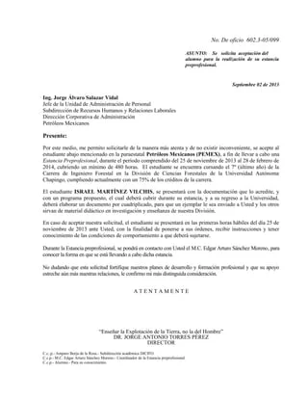
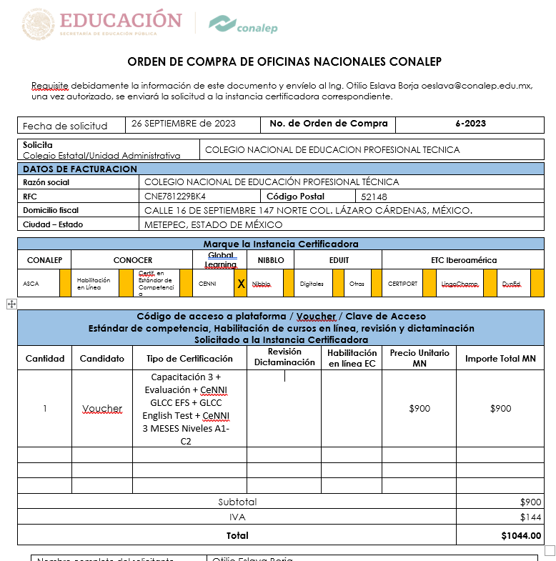
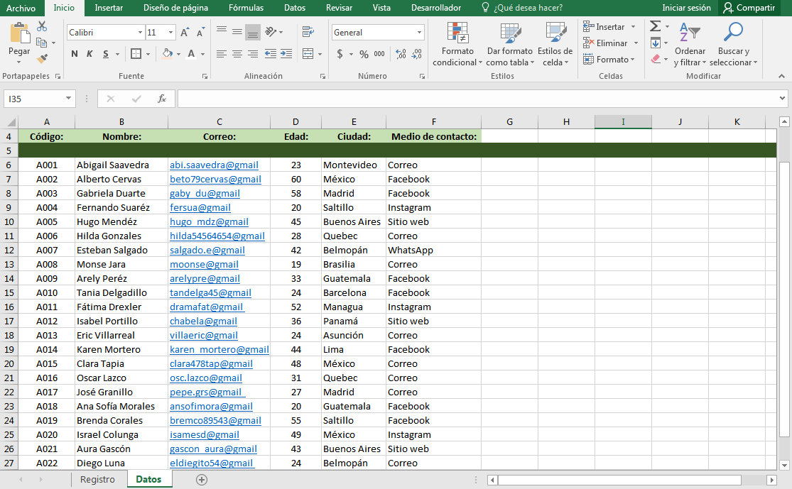
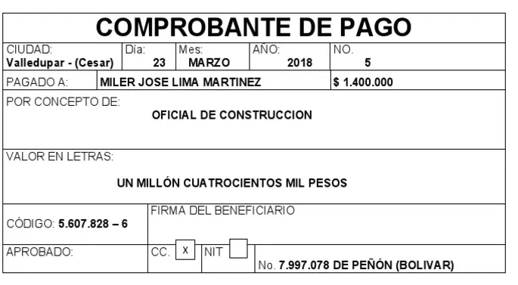
REQUISITOS PARA EL TRÁMITE DE VOUCHERS:
(Formatos a requisitar)
Oficio de solicitud
Anexo II: Formato de orden de compra
Anexo I: Base de datos en Excel (Alta masiva)
Comprobante de pago

Slide 8
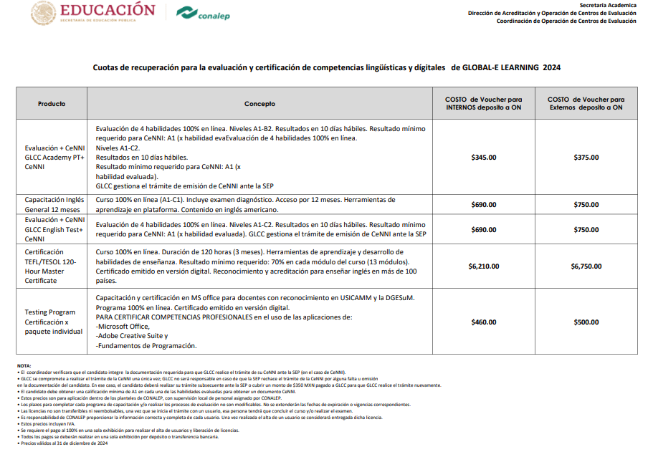
Cuotas de recuperación 2024 Consultarlas en el Micrositio

Slide 9
Condiciones de operación
El candidato será responsable de proveer la documentación requerida para que GLCC, realice el trámite de su CeNNI ante la SEP (en el caso de CeNNI).
GLCC se compromete a realizar el trámite de la CeNNI una única vez; GLCC no será responsable en caso de que la SEP rechace el trámite de la CeNNI por alguna falta u omisión en la documentación del candidato. En ese caso, el candidato deberá realizar su trámite subsecuente ante la SEP o cubrir un monto de $350 MXN pagado a GLCC para que GLCC realice el trámite nuevamente.
El candidato debe obtener una calificación mínima de A1 en cada una de las habilidades evaluadas para obtener un documento CeNNI.
Estos precios son para aplicación dentro de los planteles de CONALEP, con supervisión local de personal asignado por CONALEP.
Los plazos para completar cada programa de capacitación y/o realizar los procesos de evaluación no son modificables. No se extenderán las fechas de expiración o vigencias correspondientes.
Las licencias no son transferibles ni reembolsables, una vez que se inicia el trámite con un usuario, esa persona tendrá que concluir el curso y/o realizar el examen.
Es responsabilidad de CONALEP proporcionar la información correcta y completa de cada usuario. Una vez realizada el alta de un usuario se considerará entregada dicha licencia.
Estos precios incluyen IVA.
Se requiere el pago al 100% en una sola exhibición para realizar el alta de usuarios y liberación de licencias.
Precios válidos al 31 de diciembre de 2024

Slide 10
Actividades de la Modalidad de competencia lingüísticas:
Autorización y registro de supervisor. (se utiliza el Anexo I)
Solicitud de Voucher (utilizar Anexo I y II)
Verificación de formatos para la solicitud de voucher. (Act 2)
Gestión de voucher ante GLCC. (utilizar Anexo I y Anexo II)
Envío y verificación de claves de acceso y liga de acceso a la plataforma de capacitación. (por correo electrónico)
Recibe e ingresa con clave de acceso a la liga de la plataforma capacitación. (Clave de acceso asignada, vigencia de 3 a 12 meses)
Solicitud de evaluación y certificación en inglés. (Integración completa de la documentación: Términos y condiciones, Formulario de solicitud CeNNI, INE vigente y CURP versión digital)
Calendario de aplicación GLCC English Test (mínimo 15 candidatos)
Confirmación de fecha de evaluación e instrucciones
Evaluación.
Hoja de resultados GLCC.
Entrega de base de datos de resultados.
Integración de resultados.

Slide 11




1. Autorización y registro de supervisor. (se utiliza el Anexo I)
El coordinador solicitará el alta de un supervisor, este fungirá como administrador para gestionar, administrar, programar, ejecutar y dar seguimiento a dichos procesos.
Coordinador
Supervisor
Envía nombre completo y el Email del supervisor en una liga de One Drive con su usuario y contraseña para que pueda subir y compartir los formatos
Si se requiere registrar o cambiar se deberá solicitar su alta a través del formato de alta masiva (ANEXO1) y enviar correo a través de la DAOCE

Slide 12
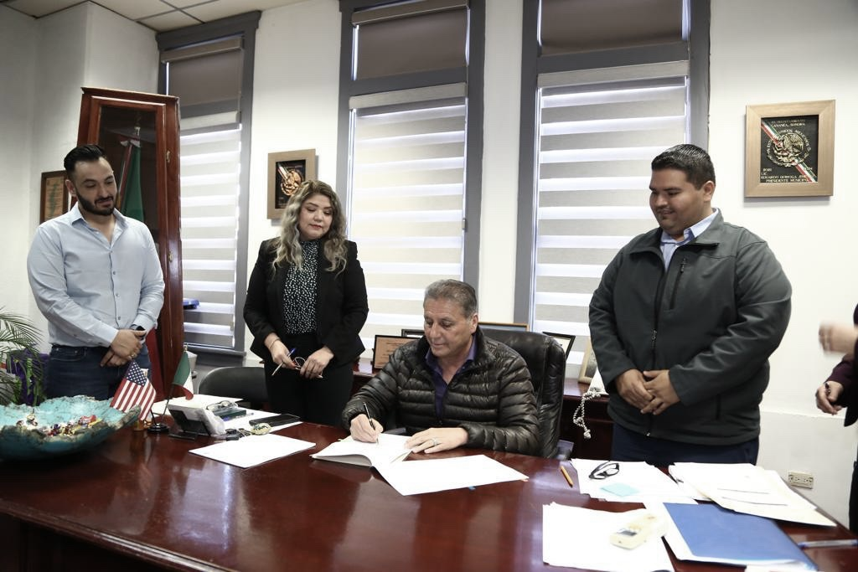

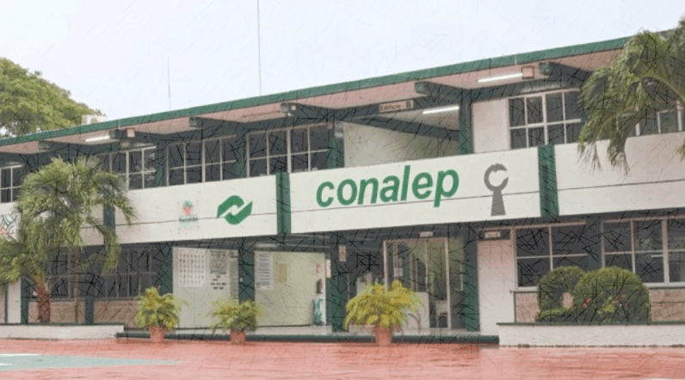
2. Solicitud de Voucher (utilizar Anexo I y II)
Plantel CONALEP
Colegio Estatal
Voucher a través de la DAOCE
Solicita
Será responsabilidad del coordinador requisitar correctamente todos los apartados de la base con los datos del candidato (s), ni la COCE ni GLCC asumirán la responsabilidad por datos erróneos para la gestión, esto causara un costo adicional para el Centro de Evaluación
Formatos de:
Anexo I y Anexo II

Slide 13
3. Verificación de formatos para la solicitud de Voucher.
DAOCE
COCE
Revisión y en su caso preparar documentación soporte para la gestión de manera Electrónica a GLCC
Recibe y
turna
Información Completa
Continuar a la actividad 4
Si
No
Si la COCE detecta alguna incongruencia en los (formatos establecidos) se reenviará al Colegio Estatal para su corrección, y volverá a la actividad 2

Slide 14
4. Gestión del formato de solicitud de voucher ante GLCC. (utilizar Anexo I y Anexo II)
Documentación soporte que ampara la gestión de los Voucher (para el acceso a la plataforma de GLCC)
DAOCE
GLCC
Enviará email
Anexo 1 : Base de Alta masiva y Anexo 2: Orden de compra a Of. Nal.
Libera el Voucher cuando el pago se emita, enviando este al candidato y a la COCE por email confirmación de alta y asignación de Voucher, en un tiempo no mayor a 10 días después del pago.
GLCC

Slide 15
5. Envío y verificación de clave y liga de acceso a la plataforma.
COCE
Centro de Evaluación del Plantel a través del Colegio Estatal envía Voucher y liga de acceso a Plataforma
Enviará Email
Realiza entrega mediante oficio a DAOCE
GLCC
N0TA:
Vigencia de Voucher depende de fecha de gestión y tipo de aplicación

Slide 16
6. Recibe e ingresa con clave de acceso a la liga de la plataforma (Clave de acceso asignada, vigencia de 12 meses).
Es responsabilidad del Coordinador del C.E. dar seguimiento al proceso del candidato
El candidato recibe Clave de acceso a la plataforma para su ingreso
Contará con un periodo de 3 a 12 meses para realizar su examen, como se indica en el cuadro de costos
N0TA:
El candidato tendrá un tiempo de vigencia del Voucher adquirido para la realización de su examen. Si excede del tiempo límite ni GLCC ni CONALEP se harán responsable del reintegrar o devolver el recurso, si el candidato no realiza la evaluación en el tiempo establecido, tendrá que realizar nuevamente el pago correspondiente.

Slide 17
7. Solicitud de evaluación y certificación en inglés. (Integración completa de la documentación: Términos y condiciones, Formulario de solicitud CENNI, INE vigente y CURP versión digital).
El Plantel Conalep a través Colegio Estatal
Enviará Email
A la COCE la programación de la evaluación de los candidatos
Cuando GLCC Autorice la planeación de los procesos enviará un correo con el listado de formatos y documentos requeridos
El supervisor del CE junto con el candidato integraran los Doctos requeridos:
1.-Términos y condiciones, con firma autógrafa en cada hoja por el candidato.
2.- Formulario de solicitud CENNI, debidamente requisitado,
3.- INE Vigente por ambos lados, y
4.- CURP versión digital
Nota: Es responsabilidad del Coordinador del CE verificar la integración de la documentación, así como, del llenado de los formatos de los candidatos. Ni el personal de la COCE, ni de GLCC serán responsables al gestionar con datos erróneos o documentos faltantes. Por lo que esto causará costos adicionales, retraso y cancelación del proceso

Slide 18
8. Calendario de aplicación GLCC English Test (mínimo 15 candidatos).
Una vez que GLCC reciba la documentación completa y correcta, se proporcionara:
La calendarización de los procesos de evaluación al Coordinador del CE
Los horarios disponibles para reservar la fecha de aplicación de la evaluación
Se podrá realizar una recalendarización o cambio de fecha se debe solicitar con 5 días hábiles en horario laborable.

Slide 19
9. Confirmación de fecha de evaluación e instrucciones.
COORDINADOR DEL CE
GLCC
Cuando tenga la programación de las evaluaciones le notifica al candidato:
la fecha de evaluación,
lugar de aplicación y
El coordinador deberá asignar un espacio adecuado en el plantel y verificará que se tenga el software adecuado.
Envía usuario y contraseña para el acceso a la plataforma y liga de video llamada para llevar a cabo la evaluación
En caso de que se requiera cambiar fecha de evaluación el Coordinador del CE deberá notificarlo por Email de lunes a viernes en horario laboral a la COCE, con un tiempo no mayor a 5 días hábiles de anticipación de la fecha programada
Nota: Si el candidato no presentarse en su fecha acordada este perderá el derecho a su examen y deberá realizar todo el proceso nuevamente.

Slide 20
10. Evaluación.
Ingresa a la plataforma y sesión de videollamada
Presenta su INE Original, de lo contario no se le permitirá la evaluación
Cuenta con 3 horas 30 minutos, para realizar la evaluación
Si NO se cuenta con supervisor, el CANDIDATO
Este deberá:
Ingresa a la plataforma y sesión de videollamada
Atender indicaciones del personal de GLCC a cargo de la evaluación.
Comprobar la identidad del candidato, de lo contario no se le permitirá la evaluación (el candidato deberá llevar su INE original)
Ser puntual se recomienda estar 15 min antes para revisar cuestiones técnicas.
Cumplir con los requerimientos técnicos
Si se cuenta con SUPERVISOR

Slide 21
11. Hoja de resultados GLCC.
GLCC:
Integrará resultados y envía al personal de la DAOCE y a cada candidato, vía e-mail, con el no. de folio.
Entregará los resultados en un periodo máximo de 10 días hábiles contados a partir de la fecha de aplicación del examen.
Notificará por e-mail al candidato cuando su documento CENNI esté disponible en la plataforma de la SEP, se emite este documento únicamente en versión digital descargable e imprimible solo por el candidato, el candidato tendrá un tiempo estimado de emisión de documento CENNI de 30 días hábiles.
Coordinador del C.E.
A través de la DAOCE, podrá solicitar el reporte especifico o global cuando se requiera
N0TA: Para obtener un certificado CENNI es requisito indispensable obtener un resultado mínimo por habilidad evaluada de A2, de acuerdo al Marco Común Europeo para que GLCC gestione y confirme que el trámite de su CENNI está en curso.

Slide 22
12. Entrega de base de datos de resultados
El Coordinador del plantel como Centro de Evaluación a través de Colegio Estatal deberá enviar reporte y soporte documental que ampara tanto los procesos de evaluación y certificados para conciliar los datos con el personal de la COCE para el reporte mensual correspondiente durante los primeros 5 días (Se integra la Base de datos correspondiente “Anexo III).
ANEXO III: Base de datos para la gestión de certificados
NO. | APELLIDO PATERNO | APELLIDO MATERNO | NOMBRE (S) | CURP | TIPO DE USUARIO | CORREO ELECTRÓNICO | NOMBRE PAQUETE | PAQUETE | PLANTEL | CIUDAD/MUNICIPIO | ENTIDAD | FECHA DE EXAMEN (DD/MM/AAAA) | RESULTADO | ESTATUS | DOCUMENTO
1 | HERNANDEZ | FELIX | LUIS ALBERTO | HEFL790808HPLRLS01 | DOCENTE | lhernandezf.acad151@pue.conalep.edu.mx | PLATINUM | CAP+CERT | CALIPAM 151 | COXCATLAN | PUEBLA | 12/01/2024 | ANULADO | ANULADO | ANULADO

Slide 23
13. Integración de los Resultados
La Coordinación de Operación de Centros de Evaluación (COCE) Integrará los resultados e informará a la DAOCE

Slide 24
MUCHAS GRACIAS POR SU ATENCIÓN
SARA LÓPEZ PÉREZ
JEFE DE PROYECTO
slopez@conalep.edu.mx Ext. 2788
BERNARDO MARTÍNEZ BILLATORO
SUBJEFE TÉCNICO ESPECIALISTA
bmartinez@conalep.edu.mx Ext. 2784

Slide 25
Certificación de competencias lingüísticas
GLCC

